Slide 1
§3.5 衍射光栅
凡具有空间周期性的衍射屏都称为光栅
光栅可分为两大类
透射光栅
反射光栅
d
d
透射光栅
反射光栅

Slide 2
光栅常数
透光
b
d
a
不透光
b 是透光（或反光）部分的宽度
a 是不透光(或不反光)部分的宽度
d=a+b ⎯ 光栅常数

Slide 3
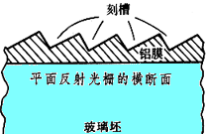


















光栅简介
频率Hz
波长m
X射线
平面光栅每毫米刻线数：
真空紫外区
1200~3000线/毫米
近紫外和可见区
600~1200线/毫米
近红外区
200~300线/毫米
中红外区
50~100线/毫米
远红外区
1~50线/毫米

Slide 4
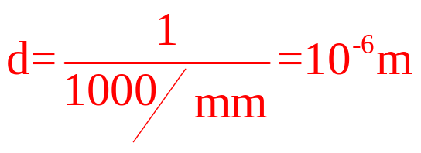
光栅的制备
光栅
用钻石刀刻痕，不透光
未刻部分，透光
透明玻璃板
光栅刻痕：
一般 600～1200条／mm,若1000条／mm,
原刻光栅：6条／min，60,000条，需一个星期
复制光栅：便宜
全息光栅：干涉摄影记录衍射光栅
光栅的作用：分光（色散）
Notes:
基坯上涂光敏材料。

Slide 5
平面透射光栅的基本原理
平面透射光栅由缝宽为 b，缝间距为 a 的 N 条平行狭缝组成，空间周期 d=b+a 称为光栅常数。
使用光栅的严格条件为平行光垂直入射，接收屏为无限远或焦平面。
透光
缝平面G
观察屏
透镜L
P
λ
θ
b
d
d
a
θ
o
不透光
焦距 f
dsinθ

Slide 6

夫琅和费单缝衍射
衍射装置
观察屏
缝平面
透镜L
·
透镜L′
p
B
θ
S
b
θ
*
p₀
C
f ′
f
S: 单色光源
θ : 衍射角
(缝宽)

Slide 7
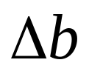
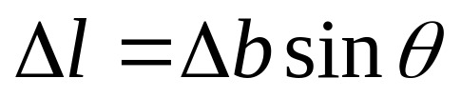
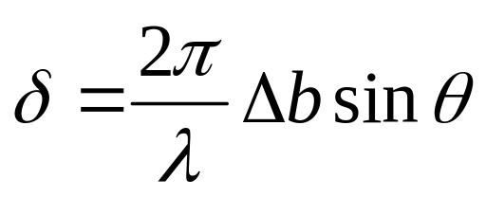
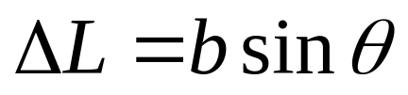
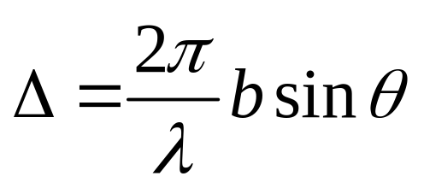
将单缝b分为等宽的窄细条 ，各窄细条发出的次波在P点的光振动振幅相同。
相邻细条间:
·
光程差为：
p
B
θ
b
θ
相位差为：
p₀
C
单缝下沿与上沿的
f
光程差为：
相位差为：

Slide 8
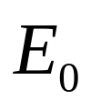
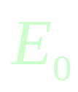
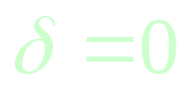

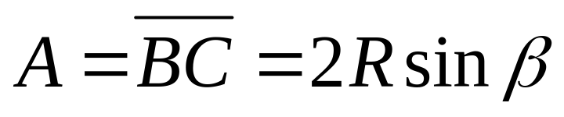

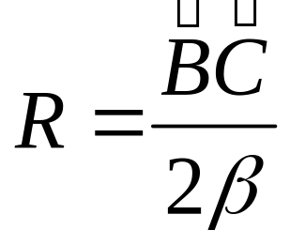

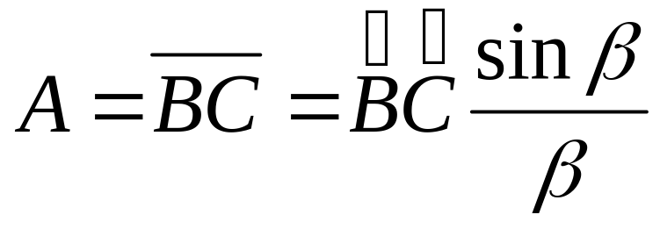
各窄条发出的次波在P点的光振动振幅相同，用振动的旋转矢量叠加方法将它们叠加合成，如图所示设 为 ，即几何成像点的合振幅，则P点的合振幅为：
O
C
R
A
A₀
B

Slide 9
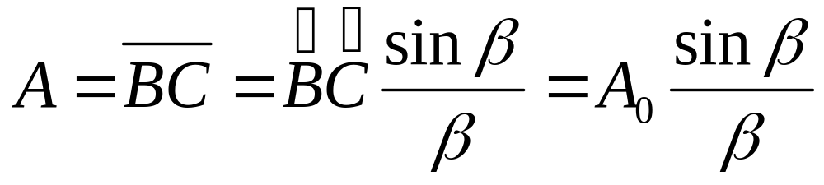
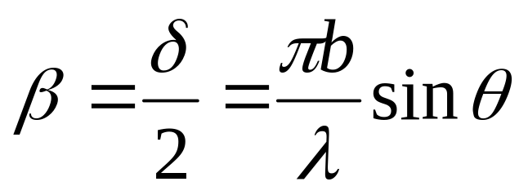
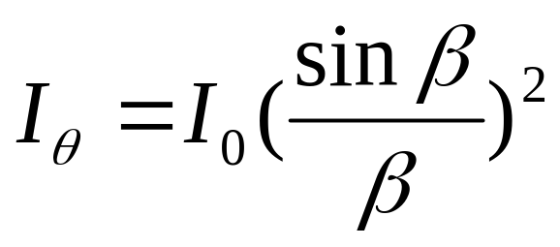
弧长BC的物理意义：
O
C
R
A
A₀
B

Slide 10
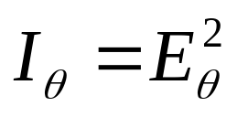
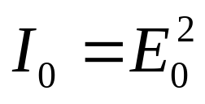
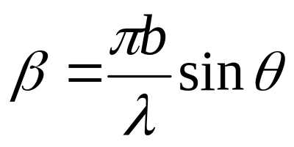
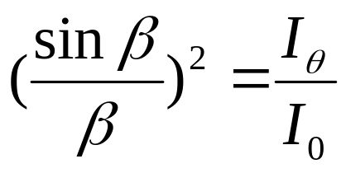
利用 ， 为几何成像点的光强，可得单缝夫琅和费衍射的光强分布公式为：
其中
称为单缝衍射因子，
描述了单缝衍射的相对光强分布。

Slide 11
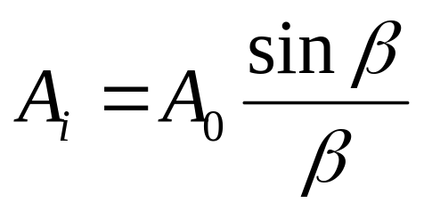
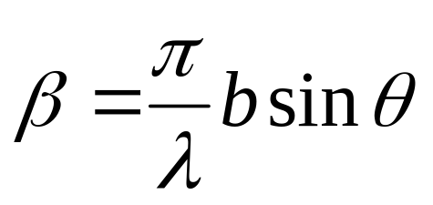
夫琅和费多缝衍射
单缝衍射 + 缝间干涉
（1）单缝衍射：接收屏上每条缝的衍射振幅分布相同。即：
O
C
R
A
A₀
其中
B

Slide 12
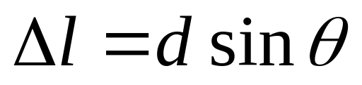
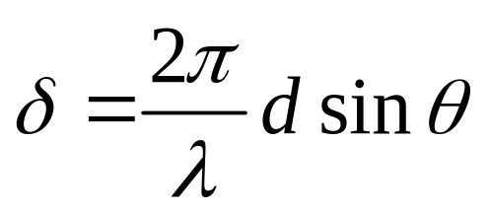
（2）缝间干涉：为多光束干涉，用振动矢量合成方法求合振幅。
相邻两缝光程差为：
缝平面G
观察屏
透镜L
P
λ
θ
相位差为：
d
θ
o
焦距 f
dsinθ

Slide 13
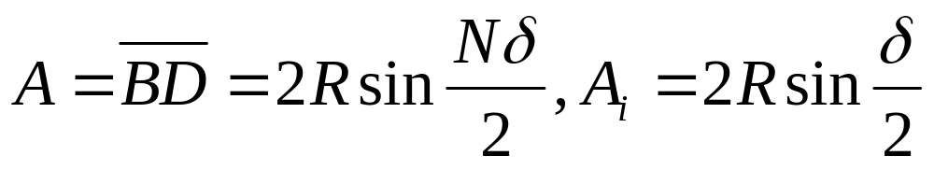
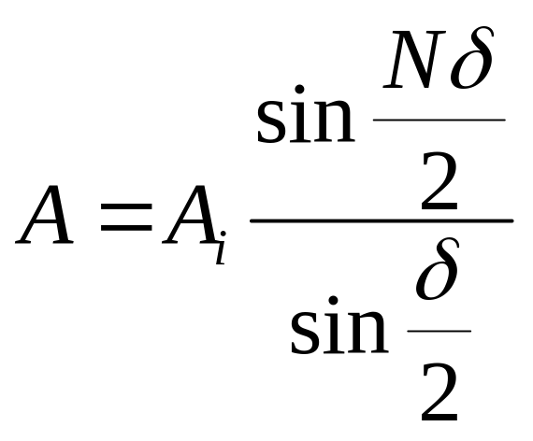


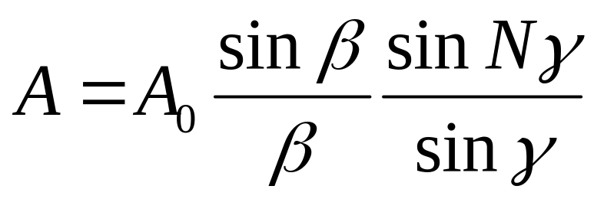
N个缝的合振幅为：
D
R
o
·
A
R
B
A_{i}

Slide 14
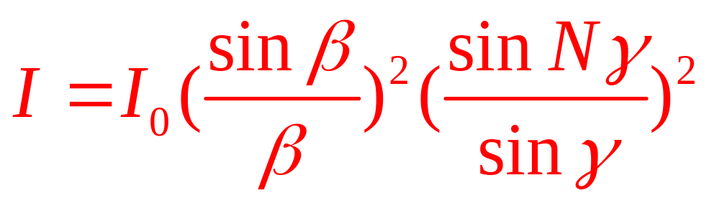
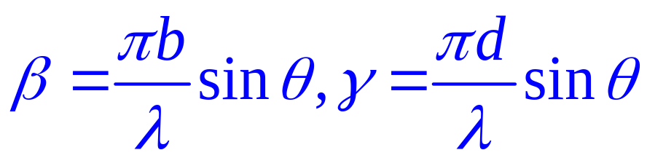
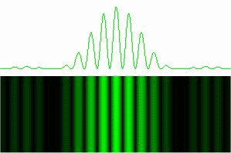
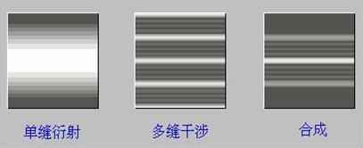
单缝衍射因子
缝间干涉因子
式中
双缝衍射

Slide 15
光强分布特点
光强总分布：
单缝衍射曲线包罗下的缝间干涉条纹。其显著特点是有尖锐的缝间干涉主极大，主极大间有N-1个暗纹和N-2个次极大。
I_{单}
-2
-1
0
1
2
I
光栅衍射
光强曲线
单缝衍射
轮廓线
-8
-4
0
4
8

Slide 16
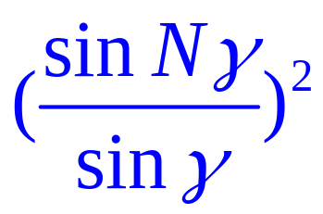
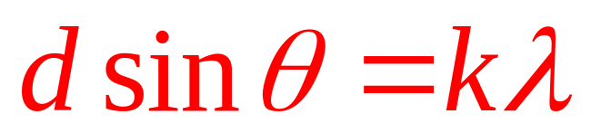
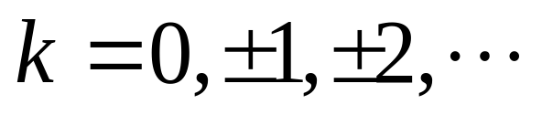
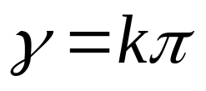
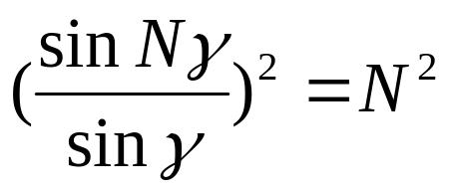
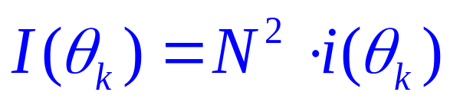
光强分布讨论
缝间干涉因子
强度极大值满足：
----光栅方程
光栅方程给出的是干涉主极大的位置
即

Slide 17
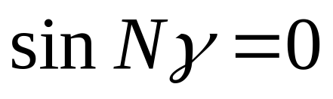
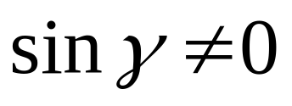
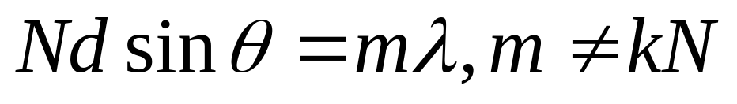
2. 暗纹：
当
但
则
即 k 级主极大与 k+1 级主极大之间有 N-1 个暗纹，因而有 N-2 个次极大。

Slide 18
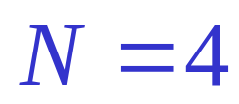
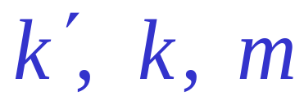
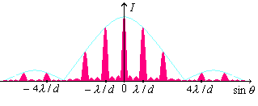
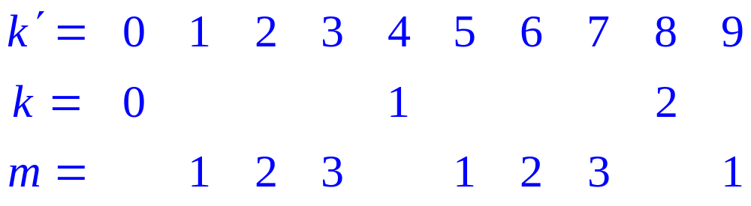
例： ,比较 的对应关系。
相邻主极大间有3个暗纹，2个次极大，如图所示。

Slide 19
I_{单}
单缝衍射
光强曲线
d/b=4
bsinθ=kλ
-2
-1
0
1
2
sinθ
(λ/b)
多光束干涉光强曲线
dsin θ =kλ 光栅方程
-8
-4
0
1
2
3
4
8
sinθ
(λ/d)
I
光栅衍射
光强曲线
第四级缺极
-8
-4
0
4
8
sinθ
(λ/d)

Slide 20
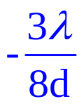
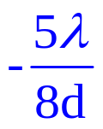








N=4
次极大
sinθ
-2λ/d
-λ/d
0
λ/d
2λ/d
主极大
dsinθ ＝kλ
暗纹
dsinθ ＝mλ/N

Slide 21
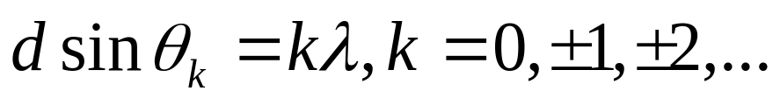
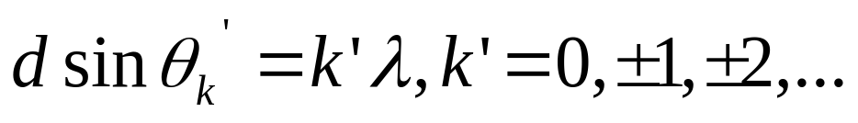
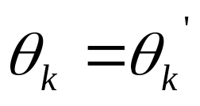
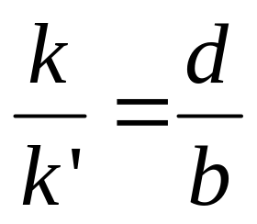
3. 缺级：
多缝 k 级主极大角位置 :
单缝 k’级零点角位置
当
缝间干涉的第 k 级亮纹消失，称为缺级。
缺级条件为：

Slide 22

例：某光栅 N=4、 d/b=3，求缺级。
第 3, 6, 9,…… 级缺级。
例：某光栅 d/b=2.5，求缺级。
第 5, 10,…… 级缺级。

Slide 23


b
b

Slide 24







4 .主极大半角宽度：
如图所示，
得：
N↑，则∆θ ↓， 主极大越细锐

Slide 25
例：
例：光栅宽5cm，500条/mm，λ＝500nm
则: N=25,000。零级主极大的半角宽度为：
∆θ ＝1×10⁻⁵rad＝2"
若 f＝20cm， 主极大的线宽度：
∆x=2∆θ f = 4×10⁻³mm

Slide 26






小结
缝间干涉因子
主极大位置：
极小值位置：
衍射因子
极小值位置：
缺级
衍射极小值与干涉主极大重合。 为简单整数比

Slide 27


3.光栅的应用
（1）光栅的色散作用
透射光栅
根据光栅方程
θ
除0级外，主极大的角位置与波长有关，利用这一特点，可将光波中不同波长的光分离成光谱，称为色散。
光栅是现代光谱技术中最重要的色散元件。
由于 与波长成线性关系，使光栅在实际应用中比另一种常用的色散元件棱镜方便。

Slide 28

光栅光谱仪结构

Slide 29






色散本领
角色散本领：
其中 为波长差为 的两条谱线在同一级 光谱中的角距离。
线色散本领：
其中 为波长差为 的两条谱线在同一级 光谱中的线距离。
为透镜焦距。

Slide 30


（2）分光仪原理
平行光管
将狭缝发出的光变成平行光，垂直入射到光栅上。
望远镜
在不同的角度观测光栅的衍射光强分布。
平行光管
若在望远镜的焦平面上
装置一个照相机----构成摄谱仪。
装置一个狭缝----构成单色仪。
光栅
望远镜

Slide 31



（3）光栅的色分辨本领：
根据瑞利判据,光栅能分辨两条谱线的最小角度差为：
能分辨的最小波长差为：
光栅的色分辨本领：
光栅的刻痕数越多，光谱级次越高，色分辨本领越大。

Slide 32



例
已知钠黄光 实际是由两条谱线
组成，若用光栅的第二级光谱观测钠黄光，光栅缝数至少为多少才能将两条谱线分开？
解：
（条）

Slide 33

全息光栅
现在实际应用中的透射光栅一般为全息光栅，由全息照相法拍摄下激光干涉条纹制成，成本低，空间周期稳定，但其透光率是余弦型的，可表示为：

Slide 34





二、反射光栅
其原理与透射光栅类似，
光栅方程一般为：
其中 为入射角。
显著优点：
衍射光的0级主极大转到了闪耀方向，即 的方向，而不象透射光栅是在无色散的干涉0级。从而大大提高了光能的利用率。
其中 称为闪耀角。

Slide 35



当平行光沿光栅法线方向入射时，
光栅方程仍然为：
闪耀方向为：
另外，若将槽线刻在凹面反射镜上，做成的反射光栅称为凹面光栅，其特点是可以省去会聚透镜，因而现在被广泛采用。

Slide 36
二元光学
对波前进行设计和加工，使在指定区域获得所需的光强分布的一系列工作可称为波前工程，这一领域有重大进展的是二元光学。

Slide 37

§3.6* X射线衍射
伦琴,德国维尔茨堡大学实验物理学家,X射线的发现者.因此而获得1901年诺贝尔物理学奖。
When later asked what his thoughts were at the moment of his discovery, he replied "I didn't think, I investigated. "
W.C. Rontgen
1845-1923
X 射线是一种电磁波。
波长很短(10^{－11}--10^{－8}m)， X射线穿透力很强。

Slide 38


一、X射线衍射现象
1． 劳厄相
1912年德国物理学家劳厄等发现了X射线通过晶体时的衍射现象，一举同时证实了X射线的波动性和晶体结构的周期性。X射线照射在单晶上得到的是具有一定对称性的离散斑点，称为劳厄相。
2． 德拜相
单色射线照射在多晶
粉末上得到的是同心圆环，称为德拜相。

Slide 39


二、布拉格方程
对于以θ角掠射的单色平行的X射线，在各晶面所散射的射线中，只有按反射定律反射的射线的强度为最大，上、下两晶面所发出的反射线的光程差为:

Slide 40

对于任一晶体，都存在一系列晶面族
可分别求出满足布拉格条件的解

Slide 41

三、X射线衍射的应用
结构分析
根据X射线衍射数据，解析出晶体的原子结构是最标准可信的方法。
从1930年开始，人们测出了蛋白、核酸的X射线衍射图样为X形状，到1951年，鲍林、柯里解析出X形状对应空间螺旋结构，开辟了纤维状大分子结构研究的新领域。
今天X射线衍射解析蛋白结构已是生物学家采用的标准手段。
X射线衍射用于
生物分子结构的研究

Slide 42

1953年4月25日Nature发表James Watson (24岁)和Francis Crick（36岁）的文章，发现DNA的双螺旋结构。
1962年Watson、Crick和另外一位学者Wilkins共同获得诺贝尔医学和生理奖。
James Watson 和 Francis Crick

Slide 43

phase contrast microscope
§3.8* 相衬显微镜
生物样品多数是无色透明的，光通过样品时只引起相位的改变。人眼只对光强有反映，对相位没有反应。
泽尼克1934年提出相衬法，将相位分布转化为光强分布。利用光的衍射和干涉现象将透过标本的光线光程差或相位差转换成肉眼可分辨的振幅差显微镜。提高了密度不同物质图像的明暗区别，可用于观察未经染色的细胞结构。
相衬显微镜在生物、医学领域有广泛的应用。
Frits Zernike (1888-1966)
The Nobel Prize in Physics 1953

Slide 44


直射光经相板相移后，
总光强就与样品的相位分布有关

Slide 45


荧光法
相衬法

Slide 46
第3章 作业
（旧书）3.1，3.2，3.3, 3.5；
3.7, 3.8, 3.10，3.12，3.14，3.17
（新书）4.7，4.8，4.9, 4.12；
4.16, 4.17, 4.19，4.21，4.23，4.29

